Slide 1




3 MODULIS
Informatinio mąstymo integravimas suaugusiųjų švietimo srityje
Projektą „Computational Seniors“ iš dalies finansuoja Europos Sąjunga. Šiame dokumente pateiktos nuomonės ir požiūriai yra autoriaus(-ių) ir nebūtinai atspindi Europos Sąjungos ar Ispanijos švietimo internacionalizavimo tarnybos (SEPIE) nuomonę ir požiūrį. Nei Europos Sąjunga, nei nacionalinė agentūra SEPIE negali būti už jas atsakingos.

Slide 2


SVEIKI ATVYKĘ Į 3 MODULĮ
Šiame modulyje nagrinėsime, kaip integruoti informatinį mąstymą (IM) į suaugusiųjų švietimo aplinkas, akcentuojant jo praktinę vertę, prieinamumą ir pritaikomumą įvairiems mokymosi poreikiams.
Modulyje pabrėžiama, kaip mokytojai gali taikyti veiksmingus pedagoginius metodus, kurti įtraukias pamokų planus ir vykdyti veiklas, kurios atitinka suaugusiųjų mokinių patirtį ir tikslus.
Dėmesys skiriamas mokytojo vaidmeniui, kuris padeda padaryti informatinį mąstymą prasmingu ir pritaikomu įvairiuose mokymosi kontekstuose, skatinant įsitraukimą, skaitmeninį raštingumą ir mokymosi visą gyvenimą galimybes.
Naudokite šį modulį, kad suprastumėte IM privalumus suaugusiųjų švietimo srityje, pritaikytumėte efektyvias pedagogines strategijas ir sukurtumėte įtraukiančias, realaus pasaulio veiklas, kurios skatintų IM įgūdžių formavimą.

Slide 3
MODULIO STRUKTŪRA
1 SKYRIUS. Informatinio mąstymo integravimas: galimybės ir nauda
3 SKYRIUS. Pamokų planavimas ir veiklų kūrimas
Kodėl informatinis mąstymas svarbus suaugusiųjų švietimo srityje?
Kaip informatinis mąstymas yra pritaikomas įvairiose temose ir realiose situacijose.
Lengvai integruojami pavyzdžiai.
Gerai struktūruotos pamokos plano aktualumas ir elementai.
Veiklų kūrimas suaugusiesiems besimokantiesiems.
Pamokos plano vadovas pažingsniui, integruojant informatinį mąstymą.
Vertinimo metodai, nuolatinis tobulinimas ir grįžtamojo ryšio aktualumas.
2 SKYRIUS. Pedagoginiai metodai informatinio mąstymo įgyvendinimui
4 SKYRIUS Atvejų analizė ir veiklos
Kas išskiria suaugusius mokinius?
Mokymo metodai, kurie geriausiai tinka suaugusiųjų švietimui.
Pagalbinės priemonės ir veiklos be technologijų, skirtos įtraukčiai ir prieinamam informatiniam mąstymui ugdyti.
Pageidaujami suaugusiųjų mokymosi rezultatai.
Realūs informatinio mąstymo pavyzdžiai.
Interaktyvios užduotys, skirtos išmokti ir pritaikyti tai, ką išmokote šiame modulyje

Slide 4
Apibūdinti strategijas, kaip integruoti informatinį mąstymą į savo pamokas
Pabaigę šį kursą besimokantys pedagogai gebės...
Mokymosi rezultatai
Identifikuoti veiksmingus pedagoginius metodus, skirtus mokyti informatinį mąstymą suaugusiesiems besimokantiesiems.
Pademonstruoti, kaip kurti pamokų planus, kurie apima informatinį mąstymą per realaus pasaulio užduotis
Pripažinti grįžtamojo ryšio ir refleksijų vaidmenį tobulinant informatinio mąstymo įgūdžius
Identifikuoti įrankius ir išteklius, skirtus mokyti informatinio mąstymo suaugusiųjų švietimo srityje

Slide 5

MODULIO TIKSLAS ir UŽDAVINIAI
Tikslas:
Padėti mokytojams įgyvendinti informatinį mąstymą suaugusiųjų švietimo srityje pasitelkiant praktines, įtraukias ir pedagogiškai pagrįstas strategijas.
Uždaviniai:
Suprasti informatinio mąstymo vertę suaugusiųjų švietimo srityje ir jo reikšmę skaitmeniniam bei mokymuisi visą gyvenimą.
Tyrinėti įtraukias ir patrauklias strategijas, skatinančias informatinį mąstymą įvairiose suaugusiųjų mokinių grupėse.
Apmąstyti, kaip asmeninės praktinės veiklos gali pagerinti informatinio mąstymo ugdymą bei besimokančiųjų įsitraukimą.

Slide 6

1 SKYRIUS
Informatinio mąstymo integravimas: galimybės ir nauda
6

Slide 7
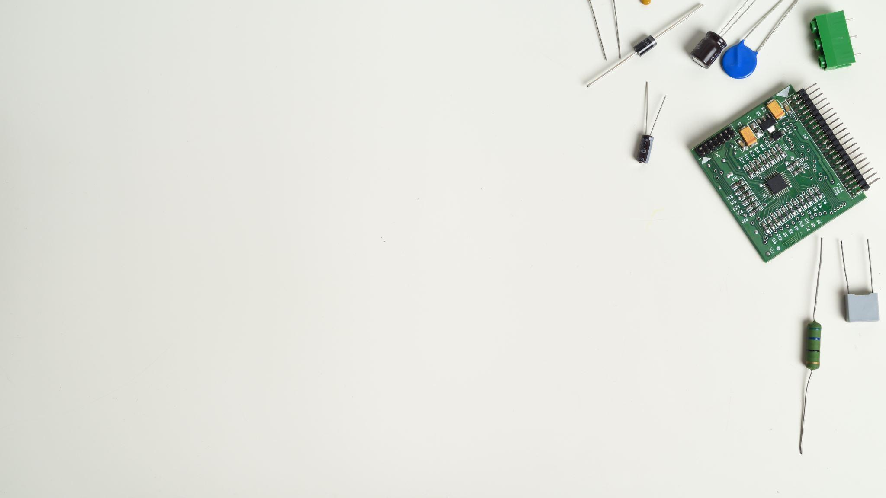
Kodėl informatinis mąstymas svarbus suaugusiųjų švietimo srityje? Pagrindimas
IM integravimas apima jo principų taikymą įvairiuose edukaciniuose kontekstuose siekiant pagerinti problemų sprendimo ir loginio samprotavimo gebėjimus bei kitus aktualius įgūdžius.
IM suteikia suaugusiesiems besimokantiesiems priemones prisitaikyti prie skaitmeninio pasaulio bei spręsti kasdienes problemas.
IM padeda pasiekti pagrindinių suaugusiųjų švietimo srities tikslų:
Įgalina besimokančiuosius: skatina pasitikėjimą savimi ir savarankiškumą.
Gerina įsidarbinimo galimybes: suteikia įgūdžių, reikalingų modernioms darbo vietoms.
Skatina skaitmeninę įtrauktį: mažina skaitmeninę atskirtį, ypač pažeidžiamose grupėse.
Suderinimas su suaugusiųjų švietimo tikslais

Slide 8
Kodėl IM svarbus suaugusiųjų švietimo srityje? Pagrindimas
Nors informatinio mąstymo integravimas privalomajame ugdyme (pradinėse ir vidurinėse mokyklose) jau pažengęs, suaugusiųjų švietimo srityje vis dar susiduriama su reikšmingais iššūkiais..
Naujausia analizė rodo, kad tik 55,6 % ES suaugusiųjų gyventojų šiuo metu atitinka bazinę skaitmeninės kompetencijos ribą. Tai gerokai atsilieka nuo ambicingo Europos Sąjungos tikslo užtikrinti, kad iki 2030 m. 80 % suaugusiųjų turėtų bent jau pagrindinius skaitmeninius įgūdžius.
Informatinio mąstymo kaip pagrindinės kompetencijos pripažinimas turėjo įtakos naujos Europos įgūdžių darbotvarkės formavimui. Darbotvarkėje pripažįstama būtinybė investuoti į įgūdžius ir kompetencijas bei formuoti bendrą supratimą apie esmines kompetencijas kaip esminį žingsnį puoselėjant švietimą, mokymą ir neformalųjį mokymąsi visoje Europoje.
Europos skaitmeninio dešimtmečio programa nustato ambicingus 2030 m. tikslus, įskaitant užtikrinimą, kad bent 80 % 16–74 metų amžiaus asmenų turėtų pagrindinius skaitmeninius įgūdžius. Šiam tikslui pasiekti reikalingas didelis koordinavimas ir pastangos visose valstybėse narėse, ypač suaugusiųjų švietimo srityje.
Dar viena svarbi tarptautinė iniciatyva - tai Europos skaitmeninių įgūdžių sertifikatas (EDSC), kuris yra pripažįstamas ir priimamas visose ES valstybėse narėse. Šis sertifikatas - tai standartizuotas būdas pripažinti skaitmenines kompetencijas, įskaitant informatinio mąstymo įgūdžius, visoje Europoje.

Slide 9
Kodėl IM svarbus suaugusiųjų švietimo srityje? Pagrindimas
Nepaisant pažangos diegiant informatinį mąstymą visose Europos švietimo sistemose, išlieka didelių iššūkių, ypač suaugusiųjų švietimo kontekste. Didelis atotrūkis tarp dabartinio skaitmeninių įgūdžių lygio (55,6 % ES suaugusiųjų, turinčių pagrindinius įgūdžius) ir 2030 m. tikslo (80 %) reikalauja paspartinti pastangas suaugusiųjų švietimo programose
Būsimos iniciatyvos turėtų būti orientuotos į demografinius ir geografinius skirtumus, standartizuotų vertinimo metodų kūrimą ir įtraukių informatinio mąstymo programų, specialiai sukurtų suaugusiesiems besimokantiesiems, kūrimą.
Kadangi informatinis mąstymas toliau plėtojamas kaip pagrindinis skaitmeninio raštingumo komponentas, Europos švietimo sistemos turi užtikrinti prieinamumą visiems piliečiams, nepriklausomai nuo amžiaus ar išsilavinimo, ugdyti informatinio mąstymo įgūdžius, kurie būtini siekiant sėkmingai dalyvauti ateities skaitmeninėje visuomenėje.

Slide 10
Kodėl IM svarbus suaugusiųjų švietimo srityje? Privalumai
Pagerina problemų sprendimo
ir kritinio mąstymo įgūdžius
Didina pasitikėjimą savimi ir motyvaciją
IM moko besimokančiuosius, kaip suskaidyti iššūkius į kontroliuojamus žingsnius ir logiškiai, kūrybingai spręsti realias situacijas
IM naudojamos veiklos suteikia besimokantiesiems pasitenkinimo jausmą, didindamos jų savigarbą ir skatindamos aktyvų dalyvavimą
Skatina bendradarbiavimą ir bendravimą
Ugdo gebėjimą prisitaikyti
Įgalina pažeidžiamus
suaugusiuosius
IM grupinės užduotys skatina komandinį darbą ir padeda besimokantiesiems efektyviai išreikšti savo idėjas
IM ugdo gebėjimą prisitaikyti, padeda besimokantiesiems įveikti netikėtus iššūkius pasitelkiant atsparumą ir kūrybiškumą
Interaktyvios IM veiklos siejasi su besimokančiųjų patirtimi, todėl jie jaučiasi vertinami ir įsitraukę į mokymosi procesą

Slide 11
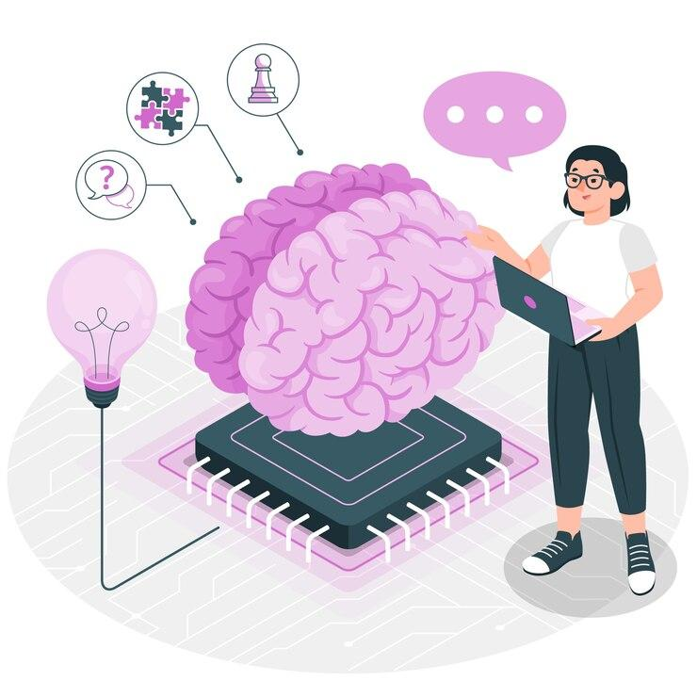
Kodėl IM svarbus suaugusiųjų švietimo srityje? Lankstumas
Pritaikomas įvairiems dalykams: Galite integruoti IM į įvairius dalykus, pvz., matematiką, gamtos mokslus arba mokyti gyvenimo įgūdžių.
Aktualumas už technologijų ribų: IM padeda besimokantiesiems spręsti realaus gyvenimo problemas, pvz., planuoti biudžetą, organizuoti renginius arba priimti apgalvotus sprendimus.
Pritaikomas bet kokiame kontekste: Nesvarbu, ar mokote akademinėje srityje, ar gyvenimo įgūdžius formuojate, IM siūlo lanksčias strategijas, kaip veiksmingai įtraukti ir palaikyti jas besimokantiesiems.

Slide 12
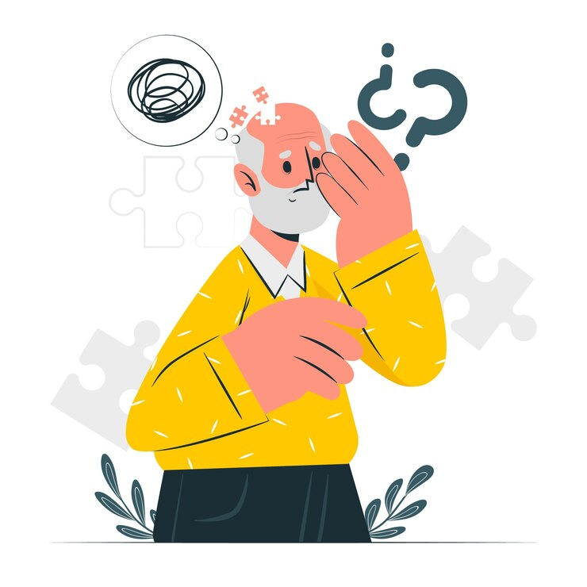

Kodėl IM svarbus suaugusiųjų švietime o srityje? Pavyzdžiai, kaip lengvai integruoti
Algoritmai kasdienėje veikloje
Mokykite besimokančiuosius pažingsniui kurti gaires žinomiems uždaviniams atlikti, pavyzdžiui, paruošti pagal receptą, išvalyti kambarį arba pasiruošti darbo pokalbiui. Taip užduotys padeda suskaidyti procesą aiškius, kontroliuojamus etapus.
Naudokite sprendimų priėmimo schemas, kurios padės besimokantiesiems vizualizuoti jų pasirinkimus. Šios priemonės supaprastina sudėtingus sprendimus ir pagerina loginį mąstymą.
Bendradarbiavimą ugdantys mokymosi projektai
Organizuokite grupines veiklas, kurių metu besimokantieji planuoja paprastus projektus, pavyzdžiui, bendruomenės pietus, suskido užduotis į kontroliuojamus žingsnius.
Panaudokite smegenų šturmo metodą problemoms spręsti, pavyzdžiui, mažinant namų ūkio išlaidas, ugdant bendrus problemų sprendimo ir praktinius įgūdžius.

Slide 13
2 SKYRIUS
Pedagoginiai požiūriai: kaip įgyvendinti IM
13

Slide 14


Šiame skyriuje mes išnagrinėsime įvairius pedagoginius metodus, specialiai skirtus suaugusiesiems besimokantiesiems.
Suaugusiųjų mokymas reikalauja lankstaus ir atidaus požiūrio, nes jų mokymosi poreikiai skiriasi nuo jaunesnių studentų. Jie taip pat atsineša daug gyvenimo patirties, kuri formuoja tai, kaip jie mokosi.
Sutelkdami dėmesį į praktinį, realaus pasaulio pritaikymą, besimokantieji suaugusieji gali susieti naujas sąvokas su savo kasdieniu gyvenimu, todėl mokymasis tampa veiksmingesniu.
Šiame skyriuje nagrinėsime įvairias strategijas, kurios akcentuoja aktyvų dalyvavimą, problemų sprendimą ir kritinį mąstymą. Aptarsime taip pat, kaip sukurti lanksčią, įtraukią mokymosi aplinką, kuri atitiktų skirtingus suaugusiųjų studentų poreikius, užtikrinant, kad kiekvienas gali įsitraukti ir sėkmingai mokytis.
Ar žinojote, kad Andragogika yra suaugusių mokymo teorija ir praktika? Malcolmo Knowleso sukurta teorija pabrėžia pagrindinius principus, kurie šiandien plačiai naudojami suaugusiųjų švietime

Slide 15
Kodėl besimokantieji suaugusieji yra kitokie?
Dirbant su suaugusiaisiais studentais, svarbu suprasti, kad jie į mokymosi procesą įneša savo savybių ir patirties. Šie skirtumai lemia, kaip jie įsitraukimą į naujos informacijos vartojimą ir kaip jie nori mokytis.
Pažvelkime, kaip skiria besimokantieji suaugusieji nuo kitų amžiaus grupių:
  Suaugusieji patys nusprendžia, ką verta išmokti.
  Jiems reikia patvirtinti naują informaciją susiejant ją su savo įsitikinimais ir patirtimi.
  Per praktiką suaugusieji besimokantieji gali būti suformavę savo požiūrius, kurie lems, kaip jie priims naujas sąvokas.
  Suaugusieji besimokantieji tikisi, kad tai, ko jie mokosi, bus nedelsiant naudinga jų asmeniniame ar profesiniame gyvenime.
  Jie gali būti kompetentingas šaltinis lektoriams ir drauge besimokantiems kolegoms.

Slide 16





Kodėl suaugusieji besimokantieji yra kitokie?
1. Savęs suvokimas
Suaugusiųjų mokymosi supratimas yra raktas į veiksmingą švietimą.
Norint sukurti veiksmingą mokymosi patirtį suaugusiesiems, svarbu suprasti prielaidas, kurios grindžia jų požiūrį į švietimą. Šios prielaidos padeda paaiškinti, kaip suaugusieji susiduria su nauja informacija ir įgūdžiais ir kokį poveikį daro mokymosi procesui jų ankstesnė patirtis.
Suaugusiesiems puikiai jaučiasi taikydami nepriklausomus mokymosi ir mokymo scenarijus.
2. Patirtis
Suaugusieji mokosi iš patirties, t. y. tiesiogiai stebėdami ir sąveikaudami.
3. Pasirengimas mokytis
Suaugusieji labiau nori mokytis, kai žino aiškius tikslus.
4. Orientacija į mokymąsi
Suaugusieji gerai mokosi, kai iš karto supranta vertę.
5. Motyvacija mokytis
Suaugusiuosius motyvuoja vidiniai veiksniai, o ne išorinis spaudimas.

Slide 17

ADD A SENTENCE
Kodėl suaugusieji besimokantieji yra
kitokie?
Suaugę besimokantieji dažnai atsineša savitą mokymosi stilių, kuris daro įtaką, kaip jie gauna ir apdoroja informaciją, kurią galima suskirstyti į tris pagrindinius mokymosi stilius. Šie stiliai svarbūs svarstant, kaip įtraukti IM į suaugusiųjų švietimą:
Besimokantieji, kurie priima informaciją vizualiai, geriau supranta informaciją pateiktą diagramomis, grafikais ir iliustracijomis. Jiems gerai sekasi, kai jie mato, kaip konceptai pritaikomi ir naudojami tokie įrankiai kaip darbo lapai, lentos ir vizualiai patrauklios prezentacijos.
Besimokantieji, kurie priima informaciją garsu, mokosi klausantis. Diskusijos ir aiškūs žodiniai paaiškinimai jiems labai rezonuoja. Jie apdoroja informaciją per garsą ir dialogą.
Besimokantieji, kurie priima informaciją liesdami, geriausiai mokosi per praktinę veiklą. Jie teikia pirmenybę patirčiai, leidžiančiai jiems fiziškai susipažinti su medžiaga, pvz., vaidmenų žaidimai ar praktiniai pratimai, kurie padeda giliau susieti su studijuojamu dalyku.
Add text

Slide 18
Mokymo metodai, kurie geriausiai tinka suaugusiųjų švietimo srityje
Norint veiksmingai integruoti informatinį mąstymą į suaugusiųjų švietimą, būtina suderinti mokymo metodus su IM principais, tokiais kaip problemų sprendimas, kritinis mąstymas ir logiškas argumentavimas. Tokie metodai kaip projektinis mokymasis, mokymasis bendradarbiaujant ir patirtinis mokymasis ypač veiksmingai palaiko IM, ir skatina studentus išskaidyti sudėtingas užduotis, identifikuoti šablonus ir kurti struktūruotus sprendimus. Šie metodai puoselėja įsitraukimą, geresnį supratimą ir praktiškai pritaiko IM sąvokas.
  Projektinis mokymasis
  Problemų sprendimu pagrįstas mokymasis
  Bendradarbiavimo mokymasis
  Patirtinis mokymasis
  Savarankiškas mokymasis
  Apversta klasė

Slide 19
Mokymo metodai, kurie geriausiai tinka suaugusiųjų švietimo srityje
1. Projektinis mokymasis
2. Problemų sprendimu pagrįstas mokymasis
Projektinis mokymasis yra mokymo metodas, kai besimokantieji dirba su projektu ilgesnį laiką, o tai padeda jiems ugdyti kritinį mąstymą, problemų sprendimo ir bendradarbiavimo įgūdžius. PBL yra ypač veiksmingas besimokantiems suaugusiems, nes jis skatina praktinį mokymąsi ir atspindi realaus pasaulio iššūkius.
Problemų sprendimu pagrįstas mokymosi procesas orientuotas į realaus pasaulio problemų sprendimą, skatinant besimokančiuosius kritiškai analizuoti situacijas ir bendradarbiauti ieškant sprendimų. Tai padeda ugdyti kritinį mąstymą, sprendimų priėmimo ir darbo komandoje įgūdžius.
RYŠYS SU IM
RYŠYS SU IM
IM suteikia studentams galimybę metodiškai susidurti su iššūkiais, skatinant loginį mąstymą ir praktinius problemų sprendimo įgūdžius, kurie yra būtini norint veiksmingai spręsti realaus pasaulio scenarijus.
IM pagerina problemų sprendimu pagrįstą mokymąsi, nukreipdamas studentus suskaidyti sudėtingas problemas į mažesnes dalis (skaidymas), nustatyti modelius ir naudoti algoritmus struktūruotam problemų sprendimui.
IM POVEIKIS
IM POVEIKIS
Studentai sistemingiau spręs projektus, naudodami loginį mąstymą ir struktūruotus problemų sprendimo metodus. IM skatina kūrybinius sprendimus ir naujoves vykdant projektą.
IM suteikia studentams galimybę metodiškai susidurti su iššūkiais, skatinant loginį mąstymą ir praktinius problemų sprendimo įgūdžius, kurie yra būtini norint veiksmingai pritaikyti realaus pasaulio scenarijus.

Slide 20
Mokymo metodai, kurie geriausiai tinka suaugusiųjų švietimo srityje
3. Mokymasis bendradarbiaujant
4. Patirtinis mokymasis
Mokymasis bendradarbiaujant apima studentų mokymąsi kartu siekiant bendrų tikslų per grupines diskusijas, projektus ir bendras užduotis. Tai ugdo komandinio darbo, bendravimo ir socialinius įgūdžius, buriant bendruomenę ir formuojant pasidalintą atsakomybę.
Patirtinis mokymasis pabrėžia mokymąsi per patirtį, kai studentai tiesiogiai susiduria su realaus pasaulio iššūkiais per simuliacijas, lauko darbus ar praktinę veiklą. Šis metodas skatina besimokančiuosius giliau suprasti įgytą patirtį apmąstyti savo veiksmus, analizuojant rezultatus ir pritaikant įžvalgas panašioms situacijoms
RYŠYS SU IM
RYŠYS SU IM
IM sustiprina mokymąsi bendradarbiaujant per dalijimąsi duomenimis, kolektyvinę analizę ir algoritminį problemų sprendimą. Studentai kaip komanda gali taikyti IM principus informacijai gauti ir problemoms spręsti.
IM remia patirtinį mokymąsi, kai studentai taiko skaidymą, algoritmus ir testuoja bei sprendžia problemas, su kuriomis jie susiduria vykdydami veiklas.
IM POVEIKIS
IM POVEIKIS
Studentai ugdo kritinį mąstymą ir struktūruotas požiūrius į grupei skirtas užduotis; taip gerina savo gebėjimą komandoje veiksmingai bendradarbiauti ir kurti naujoves.
Integruodami IM, studentai patobulina savo gebėjimą eksperimentuoti, vertinti rezultatus ir tobulinti savo sprendimus, todėl jų mokymosi procesas tampa sistemingesniu ir veiksmingesniu.

Slide 21
Mokymo metodai, kurie geriausiai tinka suaugusiųjų švietimo srityje
5. Savarankiškas mokymasis
6. Apversta klasė
Savarankiškas mokymasis leidžia studentams kontroliuoti savo mokymosi procesą, nustatant savo tikslus ir mokantis savarankiškai, naudojant įvairius išteklius. Šis metodas skatina nepriklausomybę, savarankiškumą ir visą gyvenimą trunkantį mokymąsi.
Apversta klasė yra mokymo metodas, kai studentai peržiūri mokymo medžiagą (dažnai vaizdo įrašus ar išteklius internete) prieš užsiėmimus, laikas klasėje skiriamas diskutuoti, pratimams atlikti ir sąveikai.
RYŠYS SU IM
RYŠYS SU IM
IM palaiko savarankišką mokymąsi suteikdamas studentams priemones efektyviai atlikti tyrimus, sisteminti informaciją ir spręsti problemas savarankiškai.
IM padeda mokytis apverstoje klasėje, suteikdama studentams galimybę užsiimti išankstiniu medžiagos peržiūra ir problemų sprendimu per algoritmus, todėl klasės sesijos tampa interaktyvesnės ir veiksmingesnės.
IM POVEIKIS
IM POVEIKIS
Studentai tampa savarankiškesniais ir efektyviau mokosi, kai taiko struktūruotus metodus, savo tikslams pasiekti ir iššūkiams spręsti.
Studentai ateina į klasę su struktūruotu supratimu, pasiruošę bendradarbiauti ir spręsti sudėtingesnes problemas, todėl klasės patirtis tampa dinamiškesnė ir interaktyvesnė.

Slide 22

Ar šiuo metu naudojate pastoliavimą arba ar esate su juo susipažinęs?
Pastoliavimas (angl. scaffolding) yra mokymo metodas, kai sudėtingoss sąvokas suskaidomos į mažesnius žingsnius, palaipsniui mažinant paramą mokiniams įgyjant savarankiškumą. IM ir pastoliavimo derinimas vaidina svarbų vaidmenį padedant suaugusiems mokiniams ugdyti kritinį problemų sprendimą ir analitinius įgūdžius. Pastoliavimas užtikrina, kad suaugę besimokantieji, nepriklausomai nuo jų ankstesnių žinių ar skaitmeninio raštingumo lygio, galėtų palaipsniui ugdyti IM įgūdžius savo tempu. Šis pritaikomumas paverčia IM įtraukiu metodu, nes leidžia pedagogams reguliuoti sudėtingumą, sustiprinti sąvokas ir suasmeninti mokymosi kelius.
Pagrindiniai pastoliavimo elementai IM srityje:
Laipsniškas įgūdžių ugdymas
Pristatykite IM sąvokas, tokias kaip dekompozicija, mažais segmentais, kad mokiniai įgytų pasitikėjimo.
Laipsniškas atsakomybės perdavimas
Pirmiausia kontroliuokite procesą ir, kai besimokantieji įgyja pasitikėjimo taikydami IM strategijas, palaipsniui pereikite prie savarankiškų užduočių.
Realūs pritaikymo atvejai
Susiekite kiekvieną žingsnį su praktiniais scenarijais, padėdami mokiniams suprasti, kaip IM sąvokos taikomos realiose gyvenimo situacijose.
1
2
3
4
5
Struktūruotos veiklos
Pateikite aiškias instrukcijas ir pavyzdžius, kad įsitikintumėte, jog studentai supranta užduotis prieš pradėdami dirbti savarankiškai.
Grįžtamasis ryšys ir koregavimas
Reguliariai teikite grįžtamąjį ryšį ir pritaikykite užduotis pagal mokinių pažangą, kad išvengtumėte per didelio krūvio.
Naudodami pastoliavimą savo pamokose, galite sukurti palaikančią mokymosi aplinką, kurioje mokiniai gali tobulėti savo tempu.

Slide 23
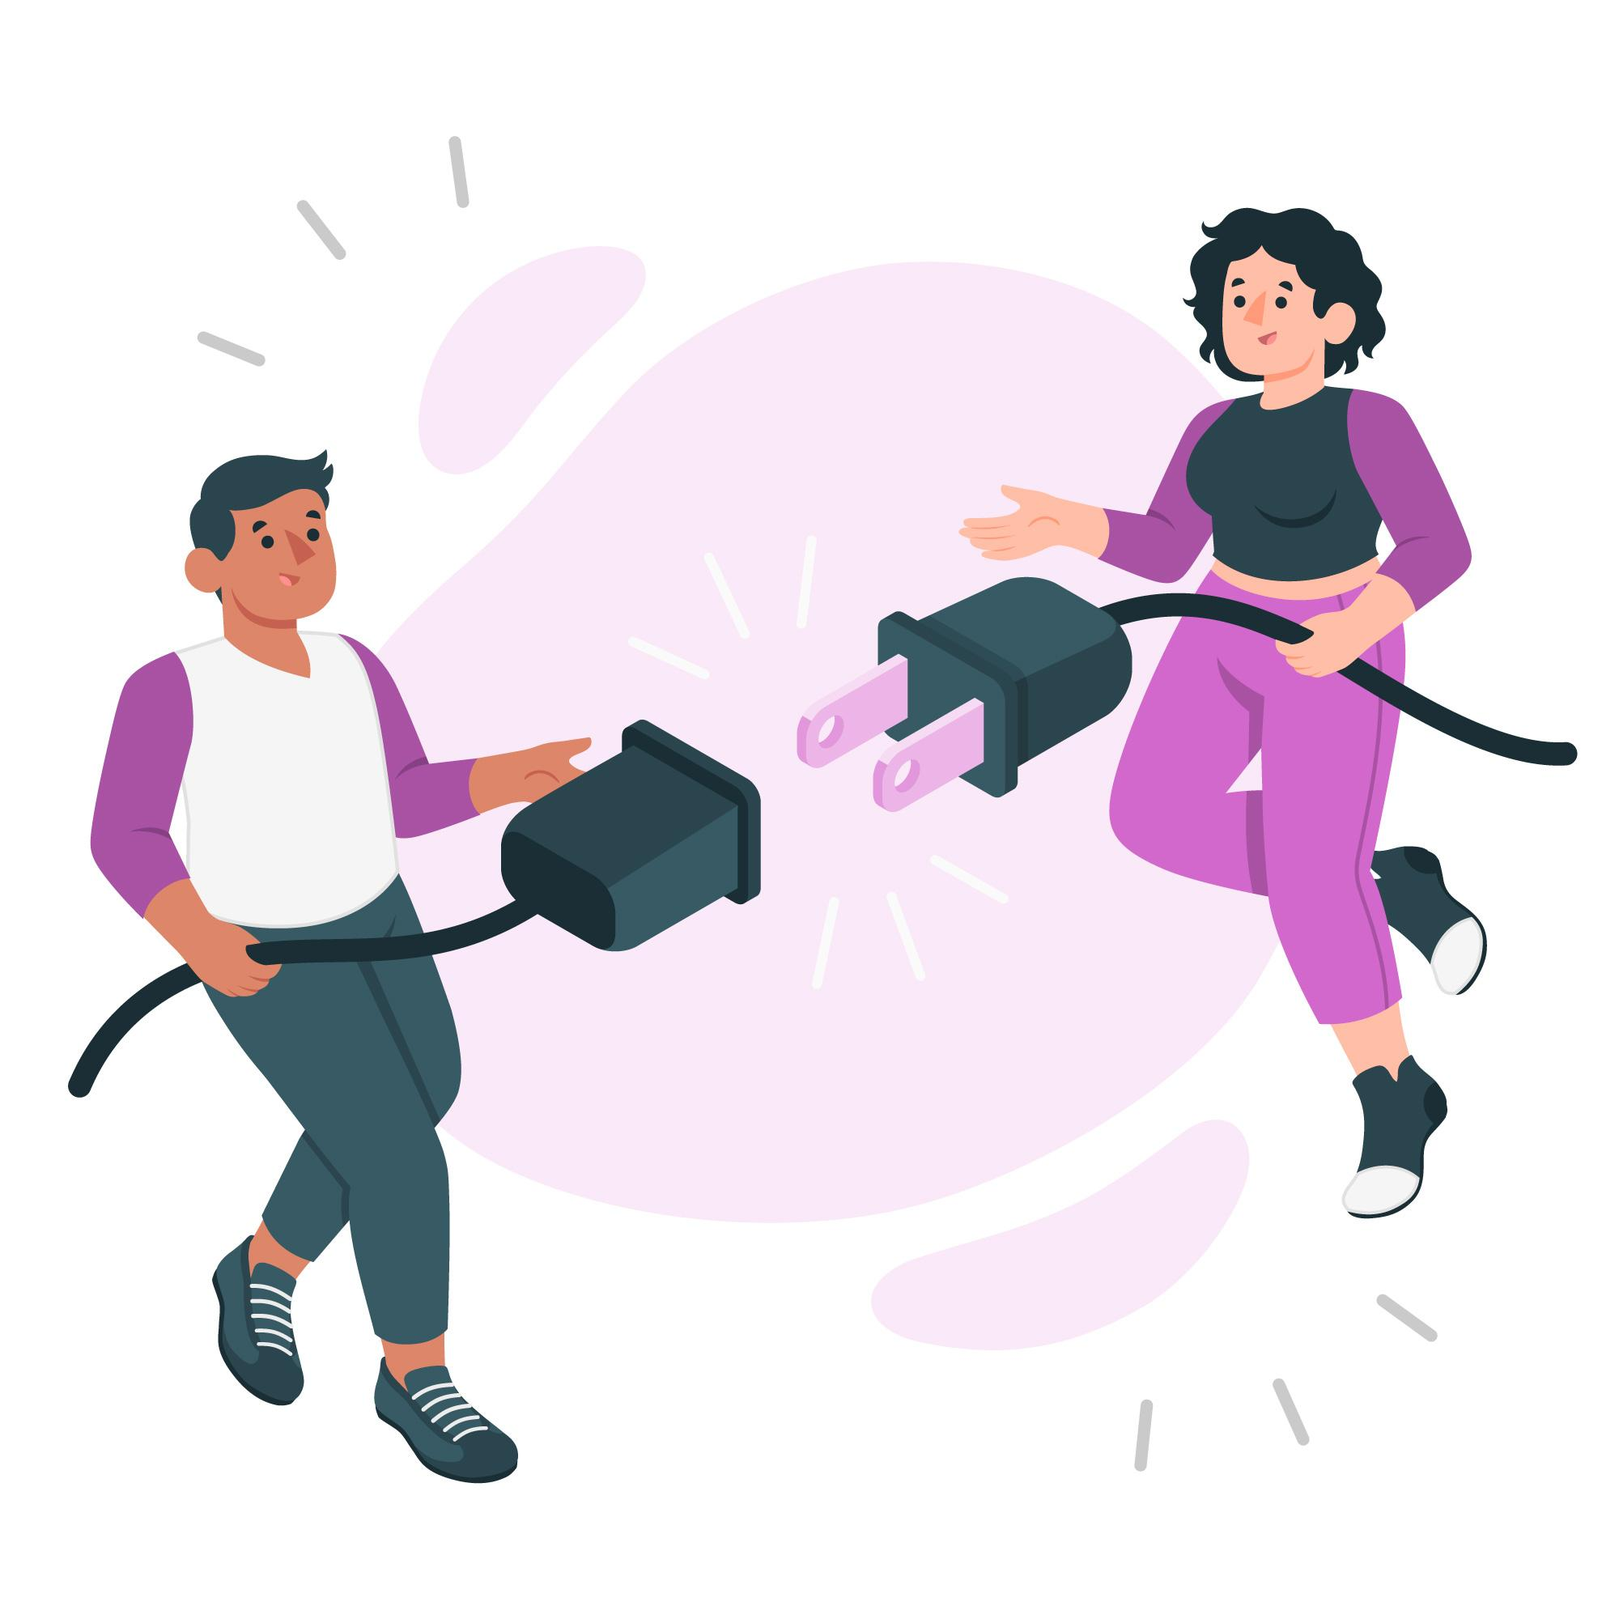


Veiklos be kompiuterių
IM veiklos be kompiuterio apima IM koncepcijų mokymą be technologijų. Ši veikla apima žaidimus, galvosūkius ir praktines problemas, kurios skatina loginį mąstymą, problemų sprendimą ir algoritmų kūrimą naudojant fizinius įrankius ir bendravimą. Ši veikla ypač naudinga suaugusiesiems besimokantiesiems, nes suteikia pagrindinius IM įgūdžius be technologinių kliūčių, todėl IM tampa prieinamesniu ir patrauklesniu įvairiems besimokantiesiems.
Kodėl verta naudoti veiklas be kompiuterių?
Prieinama visiems mokiniams: nereikia kompiuterių ar išankstinių techninių žinių.
Skatina praktinį mokymąsi: naudojamos realaus gyvenimo, fizinės ir bendradarbiavimą skatinančios užduotys, kurios daro informatinį mąstymą įdomesniu.
Stiprina problemų sprendimo įgūdžius: orientuojasi į loginį samprotavimą, kritinį ir struktūruotas mąstymas.
Veiklos be kompiuterių daro IM prieinamą, įtraukiantį ir aktualų suaugusiesiems besimokantiesiem, ypač tiems, kurie neturi skaitmeninių įgūdžių. Įtraukdami šias veiklas, galite stiprinti mokinių gebėjimą spręsti problemas be jokių skaitmeninių priemonių
Pavyzdys
Besimokantieji planuoja šeimos susibūrimą. Suskaidykite šią užduotį į mažesnius žingsnius, tokius kaip datos parinkimas, kvietimų išsiuntimas, maisto paruošimas ir veiklų organizavimas.
Tai sustiprina dekompozicijos principą, padėdamas mokiniams sudėtingas užduotis suskaidyti į lengviau valdomas dalis, siekiant geriau planuoti ir įgyvendinti.

Slide 24
Veiklos be kompiuterių
Štai keletas praktinių pavyzdžių apie efektyvias veiklas be kompiuterių, kurias galite lengvai taikyti suaugusiųjų švietimo kontekstuose, skatinant IM:
Darbo paieškos organizavimas
Galvosūkis su receptų kortelėmis
Mokiniai gauna išgalvotus darbo skelbimus. Jie turi juos sugrupuoti ir surūšiuoti pagal kriterijus: darbo valandos, reikalingi įgūdžiai, atstumas, atlyginimas. Tuomet jie įvertina, į kurias pozicijas kandidatuotų ir kodėl.
Mokiniai atskirose kortelėse, pvz., salotos ar makaronai, mato recepto gaminimo žingsnius, bet neteisinga tvarka. Jie turi sudėti juos nuosekliai ir paaiškinti savo sprendimą. Galite įtraukti neteisingą žingsnį, kad būtų išbandytas derinimas (angl. k. debugging).
Privalumai:
Simuliuoja realaus pasaulio situacijas.
Padeda ugdyti sprendimų priėmimo procesą ir nustatyti prioritetus.
Privalumai:
Prieinama ir mažai streso kelianti veikla.
Tiesiogiai susijusi su sekų kūrimu ir logika.
Metodinis vertingumas:
stiprina klasifikavimo, filtravimo ir struktūruoto sprendimų priėmimo įgūdžius.
Metodinis vertingumas:
Lavina algoritminį mąstymą ir sekų suvokimą.
Gairės mokytojui:
Naudokite realius darbo skelbimus, pateikiamus tos vietovės organizacijų..
Skatinkite diskuotuoti, kaip jie rūšiavo ir sprendė.
Susiekite procesą su paieškos filtrais interneto platformose.
Gairės mokytojui:
Naudokite visiems žinomus receptus.
Skatinkite mokinius paaiškinti savo sprendimus.
Aptarkite, kas nutinka, jei vienas žingsnis praleidžiamas ar neteisingas.

Slide 25
Veiklos be kompiuterių
Veiklos be kompiuterių - tai veiksmingos, lengvai prieinamos veiklos, padedančios besimokantiems suaugusiems IM pagrindus. Kai besimokantiems, naudodami lipnius lapelius sudaro savo rytinės rutinos žemėlapį, – tai gali padėti suprasti skaidymą (dekompoziciją) ir sekų sudarymą. Grupės žaidimai, tokie kaip kuriamos istorijos „jei tai nutiks, tuomet“ arba diagramos sudarymas, įtraukiant dalyvius, gali skatinti loginį mąstymą ir bendradarbiavimą. Tokie pratimai skatina suaugusiuosius aktyviai įsitraukti, pritaikyti sprendimus ir reflektuoti apie savo problemų sprendimo strategijas jiems pažįstamame kontekste.
Kai veiklos be kompiuterių tikslingi taikomos, kuriamos struktūruotos mokymosi akimirkos, kurios atrodo natūralios ir prasmingos.
Gairės mokytojams:
1. Pradėkite paprastai: visada pristatykite veiklas, premtas pažįstamais scenarijais.
2 Būkite vedlys, ne tik dėstytojas: padėkite ir skatinkite, o ne tik pateikite užduotis.
3 Refleksija. Po kiekvienos veiklos aptarkite:
„Ką darėme?“
„Kodėl darėme taip?“
„Kaip tai susiję su informatiniu mąstymu?“
4 Vertinimas: grupės diskusijas ir refleksinį grįžtamąjį ryšį pasitelkite kaip vertinimo metodą, pabrėždami procesų supratimą, o ne vertindami teisingas atsakymas ar ne..

Slide 26




Programavimo veiklos
Programavimo veiklos suteikia praktinį būdą ugdyti informatinio mąstymo struktūrą suaugusiesiems besimokantiesiems. Kai besimokantieji kuria skaitmeninius sprendimus, pavyzdžiui, animacijas ar programėles, jie naudoja pagrindinius IM principus.
Programavimas nebūtinai turi būti sudėtingas. Galima naudoti pradedantiesiems pritaikytus įrankius, kurie gali padėti suaugusiesiems besimokantiesiems pritaikyti IM sąvokas įtraukiančiais būdais, nereikalaujant pažangių techninių įgūdžių:
„Scratch“
„App inventor“
„Arduino“
„Scratch“ – tai nemokama, vizualaus programavimo aplinka, pagrįsta blokais. Besimokantieji jungdami kodo blokus kaip dėlionę, kuria istorijas, žaidimus ir animacijas.
Privalumai:
„Scratch“ vizualiai moko programavimo logikos ir struktūros. Mokiniai tyrinėja sekas, ciklus, įvykius ir taiso klaidas (debugging), matydami rezultatus iš karto.
„Scratch“ yra kūrybiška, žaisminga aplinka, kuri skatina naudoti pagrindinius IM elementus.
Patarimai mokymų instruktoriui:
Pradėkite nuo aiškaus tikslo.
Naudokite iš anksto paruoštus šablonus, kad sumažintumėte barjerus įsitraukti.
Skatinkite refleksiją apie tai, kodėl pasirinkti tam tikri blokai.
Raginkite dalintis su bendraamžiais – tai stiprina pasitikėjimą ir bendravimo įgūdžius.
„App Inventor“ – vizualaus programavimo platforma, kai naudojant blokinę logiką kuriamos paprastos „Android“ programėlės. Puikiai tinka pradedantiesiems – nereikalauja programavimo žinių.
Privalumai:
„App Inventor“ padeda suprasti įvykių valdomą programavimą – kaip vartotojo veiksmai (pvz., mygtuko paspaudimas) sukelia tam tikrus atsakius (pvz., parodo pranešimą). Mokiniai praktiškai tyrinėja įvestis, sąlygas, išvestis, sekas ir logikos srautus, dažnai kurdami sprendimus savo kasdieniams poreikiams.
Patarimai mokymų instruktoriui:
Rinkitės praktines, aktualias užduotis.
Pradėkite nuo mokymų pažingsniui.
Akcentuokite planavimą ir srautų diagramas prieš kuriant programėlę.
Naudokite telefonus ar emuliatorius, kad pademonstruotumėte ryšį su realiu pasauliu.
„Arduino“ – tai mikrovaldiklių platforma, naudojama skaitmeniniams įrenginiams ir interaktyvioms sistemoms kurti. Mokiniai rašo paprastą kodą, kuris sąveikauja su fiziniais komponentais.
Privalumai:
Platforma „Arduino“ leidžia praktiškai suprasti įvesties / išvesties logiką ir pagrindinius IM principus realiu laiku. Mokiniai gali matyti ir liesti savo darbo rezultatus, o tai stiprina supratimą, kad struktūruotas mąstymas daro realų poveikį.
Patarimai mokymų instruktoriui:
Pateikite sujungtus pavyzdžius (projektus), kad būtų mažiau techninių iššūkių.
Iš pradžių sutelkite dėmesį į priežasties ir pasekmės ryšius.
Skatinkite taisyti klaidas kaip mokymosi galimybę, o ne akcentuokite nesėkmes.
Pasitelkite diskusijas atskleisti sąsajas tarp automatizavimo ir veikiančių sistemų realiame gyvenime.

Slide 27

Kaip išlaikyti suaugusiųjų motyvaciją
Suaugusiųjų motyvacija stiprėja tada, kai mokymosi turinys susiejamas su jų asmeniniais tikslais ir realiais poreikiais. Informatinis mąstymas (IM) svarbus skatinant įsitraukimą, nes atskleidžia aktualumą ir pritaikomas praktikoje.
Štai pagrindiniai būdai, kaip išlaikyti motyvaciją naudojant IM.
Parodykite, kaip IM padeda spręsti kasdienes problemas Tai leidžia besimokantiesiems pamatyti aiškų pritaikymą ir skatina aktyvų dalyvavimą.
Ugdykite pasitikėjimą savimi: mokydami sistemingai spręsti problemas, padedate mokiniams įgyti pasitikėjimo savo gebėjimais.
Skatinkite kūrybiškumą. Užduotys, kuriose mokiniai planuoja ar kuria remdamiesi IM principais, leidžia jiems mąstyti kūrybiškai.
Priderinkite IM veiklas prie individualių tikslų, individualizuoti užduotis pagal mokinio poreikius – tai padidina turinio aktualumą.
Skatinkite bendradarbiauti. Grupinės veiklos skatina dalytis idėjomis ir motyvuoja dirbti kartu.
Pabrėžkite pažangą ir teikite pozityvų grįžtamąjį ryšį. Parodykite mokiniams, kaip jų įgūdžiai tobulėja – tai sustiprina jų motyvaciją.
KEEP IN MIND

Slide 28


Ar viską supratote? Atsakykite į šį trumpą klausimą, kad įtvirtintumėte tai, ką išmokote.
Į ką svarbu koncentruotis mokant suaugusius besimokančiuosius?
A) Kaip įsiminti faktus
B) Kaip praktiškai pritaikyti realaus pasaulio pavyzdžius
C) Konkurencingą mokymosi aplinką
D) Ilgas teorines paskaitas
28
Notes:
Answers are:
1-a
2-b
3-c
4-a
5-b

Slide 29
3 MODULIS
Pamokos planų ir veiklos kūrimas
29

Slide 30

Šiame skyriuje mes gilinsimės, kaip sudaryti pamokos planus ir veiklas, specialiai pritaikytus suaugusiems besimokantiems asmenims, siekiant integruoti informatinį mąstymą (IM). Pereidami nuo teorijos prie praktikos, nagrinėsime, kaip parengti gerai struktūruotus pamokų planus, į kuriuos būtų įtrauktos tokios IM sąvokos kaip suskaidymas, šablonų atpažinimas ir algoritminis mąstymas.
Šiame skyriuje pabrėžiami praktiniai veiksmingų pamokų kūrimo elementai, pateikiant gidą, kaip pažingsniui įtraukti IM į įvairias dalykines sritis ir realaus pasaulio scenarijus. Baigę šį skyrių, išmoksite kurti pamokų planus, kurie būtų įdomūs ir pritaikyti suaugusiųjų poreikiams.
Jūsų, kaip instruktorių, vaidmuo yra labai svarbus užtikrinant, kad pamokos suteiktų suaugusiesiems besimokantiems žinių ir įgalintų juos pritaikyti IM įgūdžius realiame pasaulyje.
30

Slide 31


Gerai struktūruotas pamokos planas
Gerai parengtas pamokos planas yra būtinas efektyviam suaugusiųjų mokymui. Jis veikia kaip kelio žemėlapis, užtikrinantis, kad tiek mokytojai, tiek besimokantieji išliktų susitelkę į aiškius tikslus ir kartu būtų atsižvelgiama į unikalius besimokančių suaugusiųjų poreikius.
Suaugusieji dažnai derina mokslą su darbu, šeima ir kitomis pareigomis, todėl pamokos turi būti tikslingos, veiksmingos ir įtraukiančios. Struktūruotas planas padeda išnaudoti ribotą mokymosi laiką ir užtikrina, kad turinys būtų susijęs su jų realaus pasaulio tikslais.
Suaugusiųjų mokymosi planas turi įtraukti jų gyvenimo patirtį, pateikiant praktines taikymo sritis ir atsižvelgiant į skirtingus mokymosi stilius. Apgalvota struktūra užtikrina, kad pamokos būtų kuriamos logiškai, susiejant ankstesnes žinias su naujomis sąvokomis ir suteikiant lankstumo prisitaikyti prie studentų poreikių.
Gerai parengtas planas ne tik nubrėžia pamokos gaires, bet sukuriama palankią sistemą prasmingam ir veiksmingam mokymuisi.

Slide 32

Gerai struktūruotos pamokos plano elementai
Gerai parengtas pamokos planas yra svarbus efektyviam mokymui, ypač dirbant su suaugusiaisiais, kurie vertina aiškumą, aktualumą ir struktūrą. Įtraukus šiuos pagrindinius elementus, galite kurti pamokas, kurios įtraukia ir daro ilgalaikį poveikį mokymuisi.
Elementas | Apibrėžimas | Kodėl tai svarbu? | Pagrindiniai bruožai
Aiškūs tikslai | Apibrėžkite, ką mokiniai pasieks pamokos pabaigoje: konkretūs, išmatuojami, aktualūs tikslai. | Suteikia kryptį, kuri užtikrina, kad pamokos būtų tikslingos ir kryptingos. Suaugusieji labiau motyvuoti, kai žino, ko tikėtis. | • Susieti su realiais uždaviniais • Praktikoje pritaikomi ir pasiekiami tikslai • Išmatuojami rezultatai
Struktūruotas turinys | Pamoka organizuojama loginėmis dalimis: įžanga, pagrindinis turinys, apibendrinimas. | Padeda besimokantiesiems lengviau sekti, susieti su ankstesnėmis žiniomis ir įsiminti pagrindinius dalykus. | • Konteksto pristatymas įžangoje • Aiškinimas pažingsniui • Išvados susieja visas sritis ir atskleidžia ryšius su būsima pamoka
Įtraukimo strategijos | Naudokite istorijas, realias situacijas ir interaktyvias veiklas, kad išlaikytumėte dėmesį. | Sujungia turinį su besimokančiųjų patirtimi, didina įsitraukimą ir supratimą. | • Pasakojimai ir realios situacijos • Aktyvios ir praktinės veiklos • Skirtingiems mokymosi stiliams pritaikyti metodai
Vertinimas ir grįžtamasis ryšys | Vertinkite, kaip besimokantieji supranta ir pateikite konstruktyvų grįžtamąjį ryšį, kuris skatintų augti. | Padeda įtvirtinti žinias, nustatyti spragas ir motyvuoja toliau mokytis. | • Praktinis vertinimas ir patikrinimas, kaip suprato • Konstruktyvus, praktiškai pritaikomas grįžtamasis ryšys • Skatina refleksiją ir tobulėjimą

Slide 33






Veiksmingų veiklų kūrimas suaugusiesiems besimokantiesiems
Efektyvių veiklų kūrimas suaugusiesiems reikalauja taikyti metodus, kurie įtraukia, skatina ir motyvuoja. Tokios veiklos turėtų būti susijusios su realaus gyvenimo patirtimis, skatinti kritinį mąstymą ir bendradarbiavimą.
Štai keletas veiklų tipų, kurie ypač tinka suaugusiųjų auditorijai:
Skatinkite besimokančiuosius dalytis savo patirtimis ir nuomonėmis, užduodami klausimus, kurie skatina kritinį mąstymą ir ryšį su realiomis situacijomis.
Pateikite realių gyvenimo problemų, kurias mokiniai turėtų spręsti taikydami IM principus. Tai lavina kritinį mąstymą ir įgūdžių taikymą praktikoje.
Sudarykite galimybių besimokantiesiems apmąstyti savo pažangą, įvertinti stiprybes ir silpnybes ir išsikelti būsimus studijų tikslus.
01
Diskusijos
Praktinai pratimai
Problemų sprendimo užduotys
Grupinės bendradarbiavimo veiklos
Refleksija ir savęs vertinimas
02
Taikykite praktines užduotis, pavyzdžiui, atvejo analizės, skatinant studentus taikyti naujas sąvokas realiame kontekste, pvz., suskaidyti užduotis į mažesnius žingsnius.
Palengvinkite darbą grupėje, kai studentai drauge taiko IM principus, siekdami suskaidyti užduotis ir rast kūrybiškus sprendimus.

Slide 34


IM integravimas į pamokų planus
Itraukiant IM į pamokas ugdomi esminiai besimokančių suaugusiųjų gebėjimai. Derindami IM principus su realaus pasaulio užduotimis, pedagogai gali padaryti mokymąsi aktualesniu ir veiksmingesniu.
Štai trys strategijos, kurios padės efektyviai įtraukti į jūsų pamokas:
Pradėkite nuo paprastų IM pratimų: Pristatykite IM principus per lengvai suprantamas užduotis. Tai turėtų būti paprastos užduotys, padedančio mokiniams suprasti pagrindines sąvokas be pernelyg didelio krūvio. Kai mokiniai įgyja pasitikėjimo, užduočių sudėtingumą galima palaipsniui didinti.
Susiekite IM su realiu pasauliu: Tiesiogiai sieti IM sąvokas su mokiniams prasmingomis realaus gyvenimo situacijomis: asmeniniais finansais, karjeros klausimais ar kasdienėmis problemomis. Tokiu būdu parodoma, kokią praktinę naudą teikia IM ir kaip šie įgūdžiai pritaikomi gyvenime.
Įtraukite IM į realias užduotis: Leiskite mokiniams taikyti IM principus atliekant kasdienes užduotis, tokias kaip biudžeto sudarymas ar projekto planavimas. Besimokantieji tiesiogiai taiko problemų sprendimo įgūdžius atlikdami užduotis, su kuriomis jie susiduria, pavyzdžiui, naudojant dekompoziciją planavimui ir šablonų atpažinimą tendencijų analizei.

Slide 35

SUMMARY LAYOUT
Instrukcijos pažingsniui: kaip sukurti pamokos planą integruojant IM
Norint integruoti IM į pamokų planus, svarbu vadovautis aiškiu, nuosekliu procesu. Žemiau pateikti žingsniai padės sukurti ir įgyvendinti pamokos planą, kuris ugdo problemų sprendimo įgūdžius suaugusiesiems besimokantiems. Nors šie žingsniai nėra privalomi, jie rekomenduojami kaip gairės efektyviam mokymosi procesui sukurti.
1 žingsnis
2 žingsnis
3 žingsnis
4 žingsnis
5 žingsnis
APIBRĖŽKITE AIŠKIUS
MOKYMOSI TIKSLUS
KURKITE VEIKLAS, KURIOS
INTEGRUOJA IM
ĮTRAUKITE REALAUS
PASAULIO PAVYZDŽIUS
ĮTRAUKITE PASTOLIAVIMĄ
REFLEKTUOKITE IR
VERTINKITE
Žingsnis po žingsnio peržvelkime kiekvieną iš šių etapų, kad užtikrintume IM integraciją
35

Slide 36

1 žingsnis: apibrėžkite aiškius mokymosi tikslus
Suaugusiųjų mokymo srityje aiškūs ir išmatuojami tikslai padeda mokiniams suprasti pamokos prasmę ir kaip ji susijusi su jų gyvenimu, todėl mokymasis tampa prasmingesni.
Pagrindiniai akcentai:
✓ Nustatykite, į kuriuos IM principus bus orientuojamasi: pasirinkite aktualius principus, pvz., dekompoziciją (užduočių skaidymą), šablonų atpažinimą (tendencijų nustatymą asmeniniame ir profesiniame gyvenime) ar algoritminį mąstymą (nuoseklus proceso formavimą asmeniniame gyvenime).
✓ Formuluokite tikslus konkrečiai ir išmatuojamai: tikslai turėtų būti aiškūs, kad būtų galima matuoti pažangą.
✓ Užtikrinkite aktualumą: susiekite mokymosi tikslus su mokinių asmeniniais ar profesiniais siekiais,pvz., efektyvus laiko planavimas, sprendimų priėmimas remiantis duomenimis ar darbo užduočių sprendimas.
Pavyzdys, ką galite pasakyti per pamoką:
„Šios pamokos pabaigoje jūs mokėsite išskaidyti darbo projektą į mažesnes užduotis, atpažinti pasikartojančius šablonus įgyvendintuose projektuose ir taikyti algoritminį mąstymą kuriant veiksmų planą.“

Slide 37

2 žingsnis: kurkite veiklas, kurios integruoja IM
Kurti įtraukiančias veiklas yra būtina, norint užtikrinti gilesnį mokinių supratimą. Suaugusieji geriausiai mokosi, kai gali taikyti naujas sąvokas realiose situacijose. Veiklos, kurios remiasi IM principais, skatina praktinį problemų sprendimą ir padeda geriau suvokti abstrakčias sąvokas.
Pagrindiniai akcentai:
✓ Aktyvus IM principų taikymas. Planuokite veiklas, kurias įgyvendindami mokiniai galėtų praktiškai taikyti IM principus, tokius kaip dekompozicija, šablonų atpažinimas ar algoritmai.
✓ Problemų sprendimo užduotys. Įtraukite veiklas, kurios reikalauja pritaikyti IM įgūdžius realioms problemoms spręsti, pavyzdžiui, planuojant bendruomenės renginį ar tvarkaraštį.
✓ Įtraukite bendradarbiavimą. Veiklos, kurių metu vyksta grupinis darbas ar diskusijos, taikomi IM principai komandinėje aplinkoje, skatinmas mokymąsi iš kitų ir kūrybiška sprendimų paiešką.
Veiklos pavyzdys pamokos metu:
Išskaidykite darbo projektą į mažesnes užduotis. Grupėse aptarkite, kaip kiekvieną užduotį būtų galima atlikti efektyviau, taikant algoritmus arba remiantis ankstesnių projektų pavyzdžiais.

Slide 38
2 žingsnis: kurkite veiklas, kurios integruoja IM
Žaidybinimas
Žaidybinimas – tai žaidimo elementų taikymas mokymosi aplinkoje, siekiant padidinti motyvaciją, įsitraukimą ir aktyvų dalyvavimą. Suaugusiųjų ugdymo srityje tai veiksminga priemonė, nes padeda paversti abstrakčias sąvokas interaktyviomis ir įdomiomis.
Ypač naudinga mokant IM sąvokų, tokių kaip dekompozicija, šablonų atpažinimas ir algoritminis mąstymas. Interaktyvios veiklos leidžia mokiniams vizualiai suvokti abstrakčias idėjas, todėl problemų sprendimas tampa labiau suprantamu. Pavyzdžiui, „pabėgimo kambario“ tipo iššūkiai gali skatinti dekompoziciją – basimokntieji turi išskaidyti problemą į mažesnes užduotis, o simuliacinės veiklos – lavinti šablonų atpažinimą ir sprendimų prognozavimą.
Žaidybinimas mokymąsi paverčia motyvuojančiu, įtraukiančiu procesu, kuris padeda suaugusiesiems ugdyti IM įgūdžius linksmai ir įdomiai. Naudodami žaidimo principus, pedagogai gali padėti mokiniams išlikti aktyviems, motyvuotiems ir pasitikintiems savimi taikant IM realiame gyvenime.
Naudodami struktūruotus iššūkius, apdovanojimus ir interaktyvias problemų sprendimo užduotis, galite sukurti efektyvesnę ir įdomesnę mokymosi aplinką.

Slide 39

3 žingsnis: įtraukite realaus pasaulio pavyzdžius
Suaugusieji mokosi efektyviausiai tada, kai mato tiesioginį naujų įgūdžių ryšį su savo asmeniniu ar profesiniu gyvenimu. Įtraukdami realias situacijas į mokymą, padedate mokiniams suprasti praktinę IM vertę. Toks metodas didina įsitraukimą ir motyvaciją, nes akivaizdžiai parodo naudą.
Pagrindiniai akcentai:
✓ Siekite, kad IM būtų susietas su praktinėmis situacijomis: kurkite veiklas, kurios tiesiogiai sieja IM sąvokas su besimokančiųjų kasdienėmis ar darbo užduotimis.
✓ Parodykite, kaip IM pritaikomas jų gyvenime: padėkite mokiniams atpažinti ryšį tarp IM ir jų kasdienės veiklos. Pavyzdžiui, algoritminį mąstymą galima taikyti sprendimų priėmimui ar laiko planavimui.
✓ Spręskite realias problemas: skatinkite mokinius naudoti IM principus sprendžiant jiems aktualias problemas darbe ir namuose.
Veiklos pavyzdys pamokoje:
Suplanuokite asmeninį biudžetą naudodami šablonų atpažinimą (analizuodami išlaidų tendencijas) ir dekompoziciją (suskaidydami biudžeto planavimo procesą į konkrečius veiksmus).
Notes:
dėsningumų atpažinimas

Slide 40

4 žingsnis: pastolinis mokymasis
Pastolinis mokymasis yra esminė mokymo strategija dirbant su suaugusiaisiais. Ją taikant, ugdomas pasitikėjimas savimi, pradedant nuo paprastų užduočių ir palaipsniui pereinant prie sudėtingesnių. Toks pažingsniui taikomas metodas užtikrina, kad besimokantieji galėtų taikyti IM principus ir naudotų juos atlikdami užduotis.
Pagrindiniai akcentai:
✓ Pradėkite nuo paprastų pratimų. Iš pradžių pristatykite lengvas IM užduotis, pavyzdžiui, paprastų šablonų atpažinimą tam tikruose duomenyse ar mažų užduočių suskaidymą. Šie pratimai padės pagrindą pažangesniam IM principų taikymui.
✓ Palaipsniui didinkite sudėtingumą. Kai mokiniai gerai įvaldo pagrindinius principus, pereikite prie sudėtingesnių užduočių, reikalaujančių giliau mąstyti ir taikyti keletą IM principų vienu metu.
✓ Paskatinkite taikyti kiekvieną IM principą atskirai. Skirkite laiko besimokantiesiems suprasti kiekvieną principą prieš integruodami juos į sudėtingesnes užduotis, kurios apima keliių sąvokų taikymą vienu metu.
Veiklos pavyzdys pamokos metu
Užduotis: sukurti savaitinį tvarkaraštį ir jį suskaidyti į mažesnes užduotis (dekompozicija). Tuomet pereikite prie sudėtingesnių planavimo užduočių

Slide 41

5 žingsnis: reflektuokite ir vertinkite
Refleksija, kaip buvo taikomi IM principai, padeda įtvirtinti žinias, o vertinimas suteikia grįžtamąjį ryšį nuolatiniam tobulėjimui. Skirdami laiko refleksijai ir vertinimui, užtikrinate, kad mokiniai iš tikrųjų suprato IM sąvokas ir sugebėtų jas taikyti realiose situacijose.
Pagrindiniai akcentai:
✓ Skatinkite refleksiją apie IM taikymą. Raginkite mokinius apmąstyti, kaip jie atliko užduotis naudodami IM principus. Tai padeda jiems įsisąmoninti, kas veikė, kas neveikė ir ką galima patobulinti ateityje.
✓ Pateikite konstruktyvų grįžtamąjį ryšį. Grįžtamasis ryšys turėtų pabrėžti stiprybes ir nurodyti, ką būtų galima tobulinti. Tai stiprina mokinių supratimą ir motyvaciją.
✓ Prisitaikykite prie besimokančiųjų poreikių. Naudokite refleksijos ir vertinimo rezultatus koreguodami būsimus pamokų planus, kad mokiniai galėtų toliau kryptingai tobulėti.
Veiklos pavyzdys pamokos metu
Po projekto planavimo ar biudžeto sudarymo paprašykite mokinių pagalvoti,, kaip jie taikė dekompoziciją ar šablonų atpažinimą. Suteikite grįžtamąjį ryšį, kaip jie galėtų įgytus įgūdžius pritaikyti atlikdami užduotis ateityje.

Slide 42

Vertinimo metodai
Efektyvus IM ugdymo vertinimas turi būti orientuotas į tai, kaip suaugusieji taiko IM principus realiose užduotyse.
Štai kaip galite vertinti mokinių pažangą:
Formuojamasis
vertinimas
Praktinis pritaikymas
Kolektyvinis ir savęs vertinimas
Vertinimo lentelės ir darbų atlikimo sąrašai
01
Stebėkite mokinių pažangą, kai jie atlieka užduotis, ypač kaip jie taiko IM principus, tokius kaip dekompozicija, šablonų atpažinimas ir problemų sprendimas. Tai leidžia suteikti grįžtamąjį ryšį realiuoju laiku ir pritaikyti mokymą pagal poreikius.
Vertinkite, kaip mokiniai taiko IM įgūdžius realiose užduotyse, pvz., organizuojant veiklas ar priimant sprendimus. Tai parodo, ar jie geba pritaikyti teorines žinias praktikoje.
Skatinkite mokinius vertinti vienas kitą ir patiems apmąstyti savo pažangą. Kolektyvinis vertinimas suteikia įvairiapusį grįžtamąjį ryšį, o savęs vertinimas padeda ugdyti kritinį mąstymą ir savarankiškumą.
Naudokite vertinimo kriterijų lenteles ir sąrašus, kurie padėtų įvertinti IM įgūdžių taikymą. Tai padeda mokiniams suprasti jų lūkesčius ir sekti savo pažangą.
Ar žinojote, kad vertinimą galima paversti įdomiu žaidimu?
Tokie įrankiai kaip Kahoot, sudaro galimybes atlikti vertinimus interaktyviai ir žaismingai, mažinant įtampą bei skatinant aktyvų dalyvavimą. Žaidybinis vertinimas padeda suaugusiesiems išlikti įsitraukusiems ir smagiai įsivertinti žinias

Slide 43

Vertinimas ir nuolatinis tobulinimas
Norint užtikrinti sėkmingą suaugusiųjų mokymąsi, būtina nuolat vertinti pamokų sėkmę ir jas tobulinti.
Štai keli būdai, kaip galite įvertinti savo pamokas ir jas koreguoti:
Grįžtamasis ryšys. Rinkite atsiliepimus apie pamokos turinį, taikytus metodus ir veiklas. Sukurkite erdves, kuriose besimokantieji jaustųsi saugiai dalindamiesi nuomonėmis. Vienas iš būdų – individualūs pokalbiai, o kitas – anoniminės apklausos, suteikiančios galimybę pateikti asmeninę nuomonę.
Mokymosi rezultatų analizė Įvertinkite, ar buvo pasiekti pamokos tikslai, analizuodami, ar mokiniai sugeba taikyti įgytas žinias. Ar jie geba išskaidyti užduotis, atpažinti šablonus ar spręsti realias problemas taikydami IM.
Besimokančiųjų įsitraukimo stebėjimas. Vertinkite, kiek mokinių aktyvumą per pamokas: ar dalyvavo diskusijose, r uždavė klausimus, ar taikė IM principus praktinėse užduotyse? Aukštas įsitraukimo lygis dažnai rodo, kad turinys buvo aktualus, o mokymo metodas – veiksmingas.
Refleksija. Reguliariai apmąstykite savo mokymo metodus ir jų efektyvumą. Po kiekvienos pamokos įvertinkite, kurios strategijos pasiteisino ir ką reikėtų koreguoti.
Kolegų įžvalgos. Paprašykite kitų mokytojų ar kolegų įvertinti jūsų pamokas ir taikomus metodus, ypač, dirbančių su IM integracija. Jie gali pasidalyti vertinga patirtimi ir pasiūlymais.

Slide 44

Informatinio mąstymo integravimo į pamoką pavyzdys
Pavyzdys, kaip galėtų atrodyti jūsų vienos valandos pamoka, kurioje integruojamas IM:
Įžanga
(10 minučių)
Pristatykite esminį IM principą, kuris bus svarbiausias pamokos metu.
Veikla
(30 minučių)
Suteikite mokiniams praktinę užduotį, kuri padeda suprasti, kaip IM principas veikia.
Diskusija
(15 minučių)
Skatinkite mokinius dalintis savo mąstymo procesu, paaiškinti, kaip jie taikė IM principą ir ką pastebėjo.
Apibendrinimas
(5 minutės)
Užbaikite pamoką apibendrindami pagrindinį IM principą ir jo taikymą.
Atminkite, kad visada galite adaptuoti savo pamokas prie jūsų studentų mokymosi poreikių. Kiekviena klasė turės skirtingų poreikių. Atlikdami pamokų vertinimą ir įsivertinimą galėsite geriau suprasti, ką reikia keisti, kad pamokas atitiktų besimokančiųjų poreikius.

Slide 45
4 SKYRIUS
Atvejų analizė ir veiklos
45

Slide 46

Atvejo analizė. IM stiprinimas pasitelkiant adaptyvius edukacinius žaidimus besimokančių suaugusiųjų švietimo srityje
Kontekstas
Suaugusieji besimokantieji į mokymosi procesą atsineša įvairias patirtis ir įgūdžius, tačiau daugelis susiduria su iššūkiais, kai kalbama apie struktūruotą problemų sprendimą ir loginį mąstymą. IM siūlo praktišką būdą ugdyti šiuos gebėjimus per metodišką mokymą.
Lilio universitete (Prancūzijoje) tyrėjai išnagrinėjo, kaip adaptuojamos mokymosi strategijos gali padėti suaugusiesiems stiprinti IM įgūdžius, tokius kaip dekompozicija, šablonų atpažinimas ir algoritminis mąstymas. Tyrimo tikslas – įvertinti, ar žaidybiniai problemų sprendimo metodai gali pagerinti gebėjimą kritiškai mąstyti ir struktūruoti sudėtingas užduotis.
Siekdami padėti suaugusiesiems lavinti IM, tyrėjai sukūrė „AutoThinking“ edukacinį įrankį, kuris struktūruotai pateikia problemų sprendimo iššūkius be būtinybės naudotis programavimo ar technologinius įrankius. Žaidimas skatino loginį mąstymą, sekų kūrimą ir sprendimų priėmimą per interaktyvias, realų gyvenimą atspindinčias užduotis.
Įgyvendinimas
Tyrime dalyvavo suaugusieji, studijuojantys magistrantūroje Lilio universitete. Mokymosi proceso metu ir atlikdami žaidybines užduotis dalyviai naudojo „AutoThinking“, norėdami pagerinti IM įgūdžius. Siekdami įvertinti žaidimo poveikį, tyrėjai atliko apklausas, prieš mokymus ir po jų, apie esmines IM sąvokas: sekas, dėsningumų atpažinimą ir klaidų taisymą.
46

Slide 47
Atvejo analizė. IM stiprinimas pasitelkiant adaptyvius edukacinius žaidimus besimokančių suaugusiųjų švietimo srityje
Rezultatai
Tyrimo rezultatai parodė reikšmingą dalyvių IM gebėjimų pagerėjimą:
Šie rezultatai rodo, kad adaptuojami edukaciniai žaidimai, tokie kaip „AutoThinking“, gali veiksmingai sustiprinti suaugusiųjų IM taikymo įgūdžius.
Iššūkiai
Besimokantieji, turintys skirtingą išsilavinimą, prisitaikė nevienodai greitai. Siiekiant sėkmingai įgyvendinti IM yra būtinas aiškus ir struktūruotas vadovavimas. Kai kuriems studentams prireikė daugiau laiko, kad perprastų problemų sprendimo žingsnius, dėl to tikslinga taikyti pastolinį mokymąsi. Be to, pasitvirtino, kad realių gyvenimo pavyzdžių naudojimas labai svarbus: kai IM užduotys buvo susietos su pažįstamomis situacijomis, pvz., tvarkaraščio sudarymu ar projekto organizavimu, mokiniai buvo labiau įsitraukę ir geriau taikė sąvokas.
Išvada
Ši atvejo analizė parodo, kad be technologijų ar programavimo įrankių IM galima veiksmingai integruoti į suaugusiųjų mokymą. Integruojant struktūruotą problemų sprendimą, loginį mąstymą ir šablonų atpažinimą į mokymosi procesą, pedagogai gali padėti suaugusiesiems ugdyti esminius kognityvinius įgūdžius, kurie reikalingi savarankiškam mąstymui, analizavimui ir problemų sprendimui.
Prieš testą
Po testo
Tik 34 % besimokančiųjų teisingai atsakė bent į keturis iš septynių klausimų.
Net 92 % dalyvių teisingai atsakė į bent keturis klausimus iš septynių.
47

Slide 48
Veikla 1: Testas
1. Koks yra pagrindinis IM integravimo į suaugusiųjų švietimą tikslas?
    a) Pagerinti besimokančiųjų gebėjimą suskaidyti ir išspręsti sudėtingas problemas
    b) Išmokyti suaugusiuosius programuoti
    c) Pakeisti tradicinius mokymo metodus technologijomis
2. Kuris iš pateiktų pavyzdžių geriausiai apibūdina veiklą be kompiuterio?
a) Naudojimasis mobiliąja programėle galvosūkiui spręsti
b) Instrukcijos pažingsniui rašymas, kaip pagaminti sumuštinį
c) Kompiuterinės simuliacijos atlikimas internete
3. Kuris IM principas apima užduoties suskaidymą į mažesnius, lengviau įgyvendinamus žingsnius?
a) Dėsningumų atpažinimas
b) Abstrakcija
c) Dekompozicija
4. Kaip žaidybinimas padeda suaugusiesiems besimokantiems IM pamokose?
a) Didina motyvaciją ir įsitraukimą per struktūruotus iššūkius
b) Pakeičia visus vertinimus žaidimais
c) Užtikrina, kad IM būtų mokoma tik naudojant skaitmenines priemones
5. Kodėl mokant IM svarbus pastolinis mokymasis?
a) Jis leidžia mokiniams dirbti savarankiškai be mokytojo pagalbos
b) Padeda mokiniams ugdyti įgūdžius didinant pažingsniui užduočių sudėtingumą
c) Panaikina struktūruoto pamokų planavimo poreikį
48
Notes:
Answers are:
1-a
2-b
3-c
4-a
5-b

Slide 49

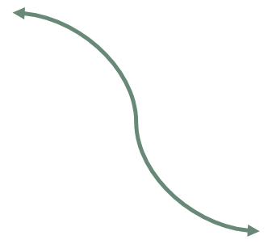
Veikla 2: Atitikmenų užduotis
Instrukcija. Susiekite IM susijusią sąvoką su jai atitinkančiu apibrėžimu.
1
Dekompozicija
A
Palaipsniui didėjantis užduočių
sudėtingumas, padedantis mokytis.
2
Abstrakcija
B
Procesas pažingsniui, siekiant veiksmingai išspręsti problemą.
3
Pastolinis mokymasis
C
Užduoties suskaidymas į mažesnius,
valdomus etapus.
4
Veiklos be kompiuterio
D
Žaidimo elementų naudojimas siekiant
padidinti motyvaciją ir įsitraukimą.
5
Žaidybinimas
E
Dėmesio sutelkimas tik į esmines detales, atmetant nereikšmingą informaciją.
6
Algoritminis mąstymas
F
IM principų mokymas be technologijų ar kompiuterių.
49
Notes:
Answers are:
1-C
2-E
3-A
4-F
5-D
6-B

Slide 50
SANTRAUKA
Šiame modulyje nagrinėjama, kaip įtraukti IM į suaugusiųjų švietimo aplinką taip, kad jis būtų įtraukus, praktiškai pritaikomas ir aktualus besimokančiųjų kasdieniame gyvenime.
Aptarėme suaugusiems pritaikytus pedagoginius metodus, tokius kaip projektinis ir patirtinis mokymasis, taip pat strategijas, tokias, kaip pastolinis mokymasis ir veiklos be kompiuterių, kurios padaro IM prieinamą kiekvienam.
Išmokote, kaip kurti pamokų planus, kuriuose integruojami IM principai; kaip susieti juos su realiomis situacijomis, kaip taikyti pažingsnes instrukcijas. Pateikėme taip pat pavyzdžių, kaip žaidimai ir bendradarbiavimu grįstos veiklos padeda suaugusiesiems ugdyti problemų sprendimo gebėjimus per IM.
Modulis pabrėžė, kad IM turi būti siejamas su besimokančiųjų patirtimi ir tikslais, o pedagogai gali pritaikyti turinį skirtingiems kontekstams, nenaudodami sudėtingų technologinių priemonių.

Slide 51

KVIEČIAME VEIKTI
Pagalvokite, ką išmokote šiame modulyje, ir atsakykite į šiuos klausimus:
Kaip galite sukurti pamokų planus, kuriuose prasmingai integruojami informatinio mąstymo principai?
Kokios realaus gyvenimo užduotys ar situacijos galėtų padėti suaugusiesiems praktiškai taikyti dekompoziciją, šablonų atpažinimą, abstrakciją ar algoritminį mąstymą?
Kaip pritaikysite IM veiklas pagal skirtingus mokymosi stilius, gebėjimų lygius ir poreikius?
Kaip vertinimas ir grįžtamasis ryšys gali padėti mokiniams stiprinti savo IM įgūdžius?
51

Slide 52
ŽODYNĖLIS
Informatinis mąstymas arba IM – tai problemų sprendimo procesas pažingsniui, kaip tai atlieka kompiuteris.
Dekompozicija – didelės problemos suskaidymas į smulkesnes dalis.
Abstrakcija – susikoncentravimas tik į svarbias detales.
Šablonų atpažinimas – pasikartojančių tendencijų ar dalykų pastebėjimas.
Algoritminis mąstymas – instrukcijų seka, kaip atlikti (išspręsti) uždavinį.
Iteracija – proceso kartojimas siekiant jį pagerinti.
Veiklos be kompiuterio – IM mokymas(is) be kompiuterių naudojant žaidimus, galvosūkius ir kt.
Derinimas (klaidų taisymas) – proceso klaidų paieška ir taisymas.
Minkštieji įgūdžiai – netechniniai gebėjimai, padedantys žmonėms gerai dirbti su kitais asmenimis ir prisitaikyti prie iššūkių.
Žaidybinimas – žaidimo elementų, pvz., taškų ar iššūkių, naudojimas mokantis.
Skaitmeninis raštingumas – žinojimas, kaip saugiai ir efektyviai naudotis skaitmeninėmis priemonėmis.
Įtrauktis – mokymosi prieinamumas kiekvienam, neatsižvelgiant į jų kilmę.
Pastoliavimas (angl. scaffolding) – parama besimokantiesiems pažingsniui, siekiant paskatinti palaipsniui mokytis savarankiškai.

Slide 53
IŠTEKLIAI
Yucnary-Daitiana Torres-Torres, Marcos Román-González, and Juan-Carlos Pérez-González. 2020. Unplugged teaching activities to promote computational thinking skills in primary and adults from a gender perspective. IEEE Revista Iberoamericana de Tecnologias del Aprendizaje, Vol. 15, 3 (2020), 225--232.
Friday Joseph Agbo, Solomon Sunday Oyelere, Jarkko Suhonen, and Sunday Adewumi. 2019. A systematic review of computational thinking approach for programming education in higher education institutions. In Proceedings of the 19th Koli Calling International Conference on Computing Education Research. 1--10.
Kirkpatrick, D. L., & Kirkpatrick, J. D. (2006). Evaluating training programs: The four levels (3rd ed.). Berrett-Koehler Publishers.
Knowles, M. S., Holton, E. F., & Swanson, R. A. (2015). The adult learner: The definitive classic in adult education and human resource development (8th ed.). Routledge.
International Society for Technology in Education (ISTE). (2016). Computational thinking for all: A toolkit for educators. Retrieved from https://www.iste.org
Cypherlearning. (2023, August 14). 6 digital tools that encourage computational thinking. NEO by CYPHERLEARNING. Retrieved January 21, 2025, from https://www.cypherlearning.com/blog/k-20/6-digital-tools-that-encourage-computational-thinking?
Learning.com. (2020, May 19). Computational thinking activities for elementary, Jr. High & High School. Learning.com. Retrieved January 21, 2025, from https://www.learning.com/blog/computational-thinking-activities/?
Black, P., & Wiliam, D. (1998). Assessment and classroom learning. Assessment in Education: Principles, Policies, and Practices, 5(1), 7-74.
Andrade, H. (2000). Using rubrics to promote thinking and learning. Educational Leadership, 57(5), 13-18
Grover, Shuchi & Pea, Roy. (2013). Computational Thinking in K–12 A Review of the State of the Field. Educational Researcher. 42. 38-43. from https://www.researchgate.net/publication/258134754_Computational_Thinking_in_K-12_A_Review_of_the_State_of_the_Field
El Mawas, N., Hooshyar, D., & Yang, Y. (2019). Effects of Adaptive Educational Games on Adults' Computational Thinking. Proceedings of the 11th International Conference on Computer Supported Education, 1, 458-465.
53

